Slide 1

DATABASE SECURITY

Slide 2
SADRŽAJ
1.
2.
3.
Sigurnost baze podataka
Aiven platforma
Implementacija dobre prakse

Slide 3

SIGURNOST BAZE PODATAKA
Mrežna sigurnost – firewall i proxy
Upravljanje pristupom
Zaštita podataka (maskiranje, sigurnosne kopije i fizička sigurnost)

Slide 4

SIGURNOST PUTEM AIVENA
Virtualne mašine jednom korisniku
Enkripcija putem LUKS2 (Linux Unified Key Setup) s 512 bitnim ključem
Sigurnosne kopije usluge na drugim lokacijama šifrirane Rivest-Shamir-Adleman (RSA) enkripcijom
Komunikacija preko TLS šifrirane veze
Dinamički konfiguriran firewall

Slide 5
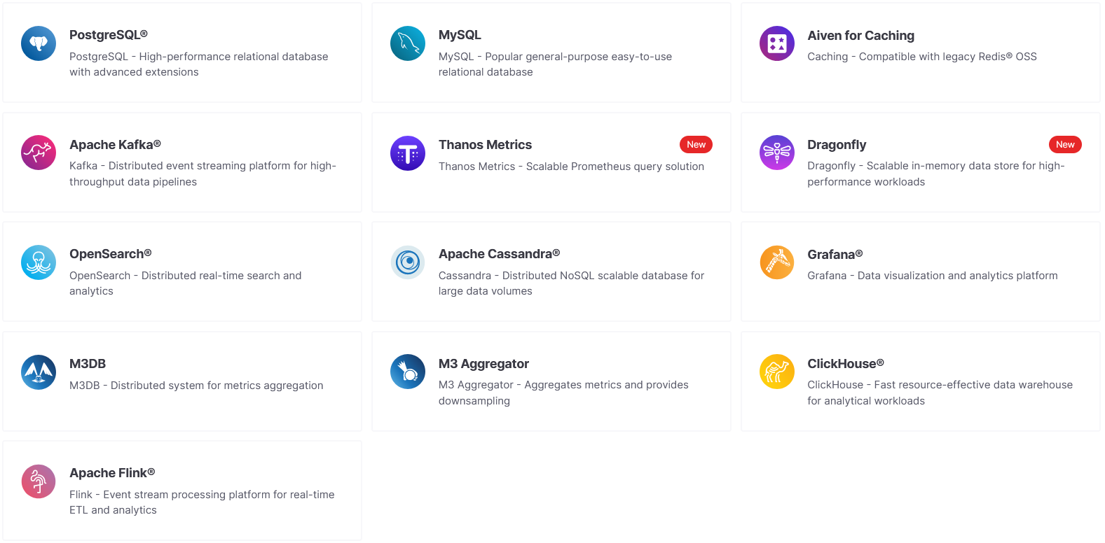
USLUGE AIVEN PLATFORME

Slide 6
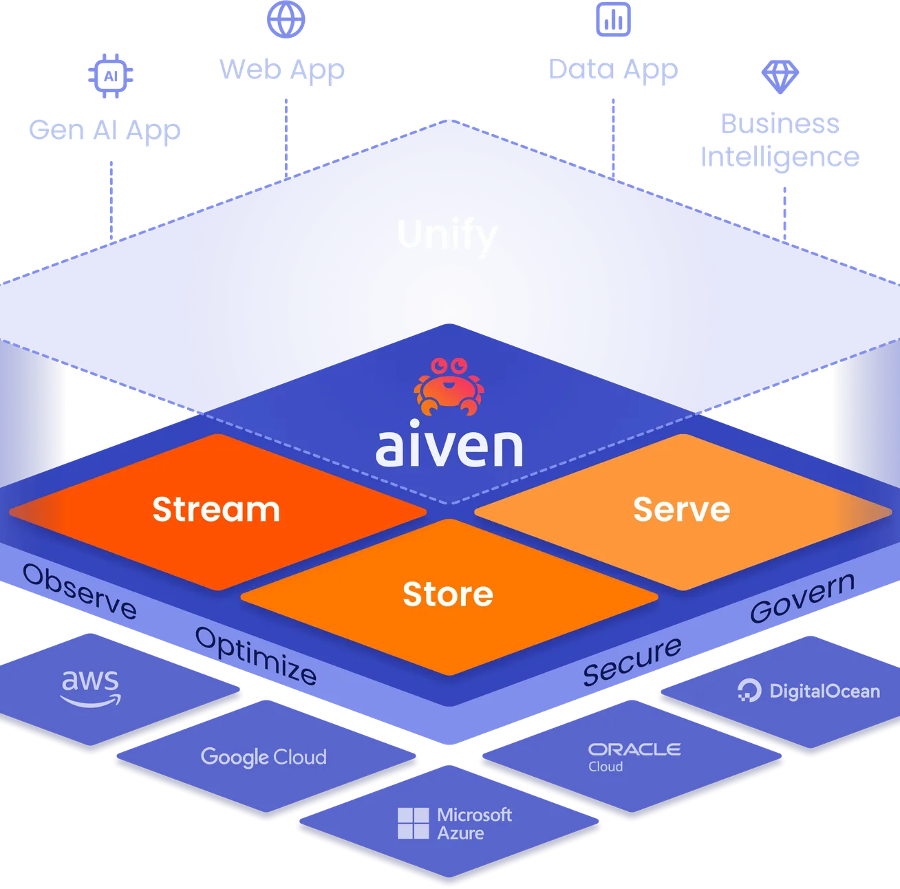
AIVEN PLATFORMA
Pohranjivanje i posluživanje podataka
Implementacija širokog spektra tehnologija
Certifikati raznih standarda za sigurnost i privatnost: ISO27001, SOC2, HIPAA, PCI-DSS, GDPR, CCPA

Slide 7
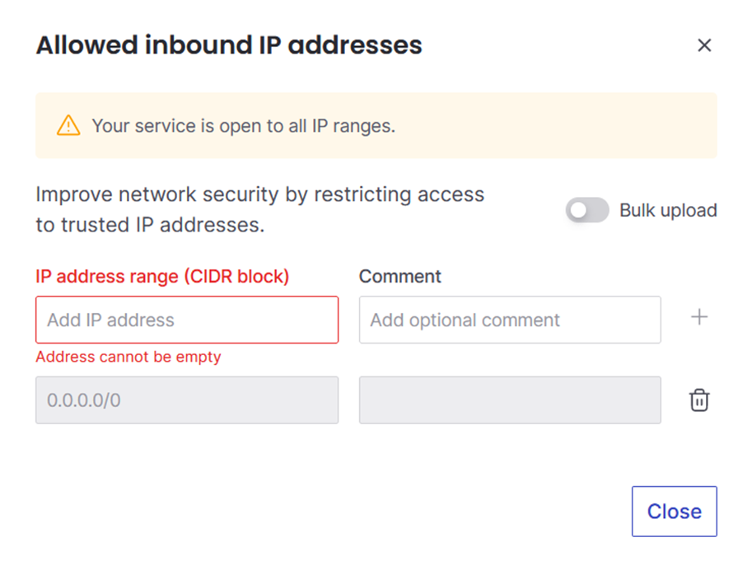
DOZVOLJENE IP ADRESE

Slide 8
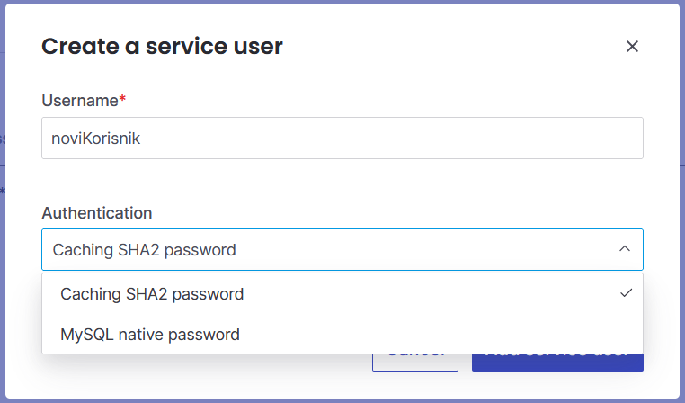
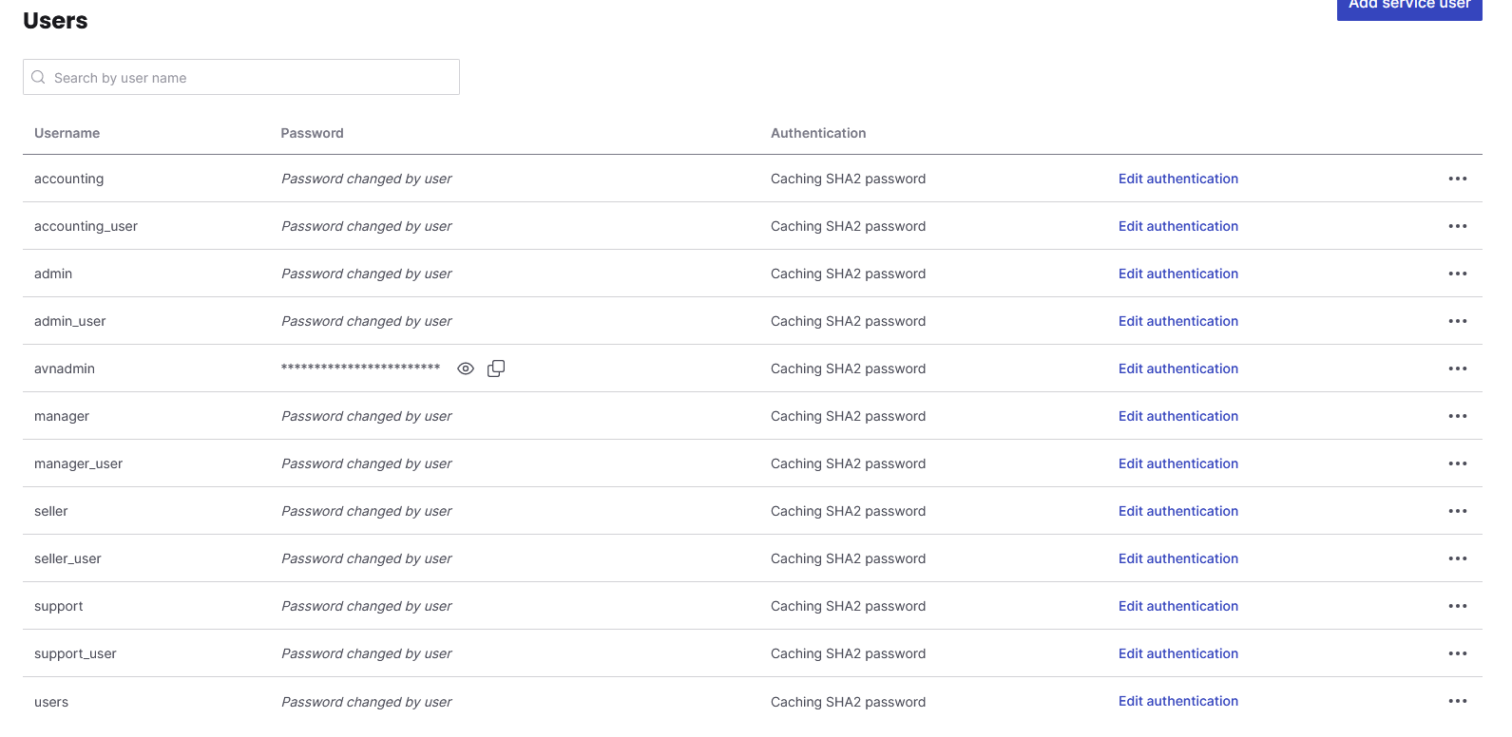
AUTENTIFIKACIJA

Slide 9
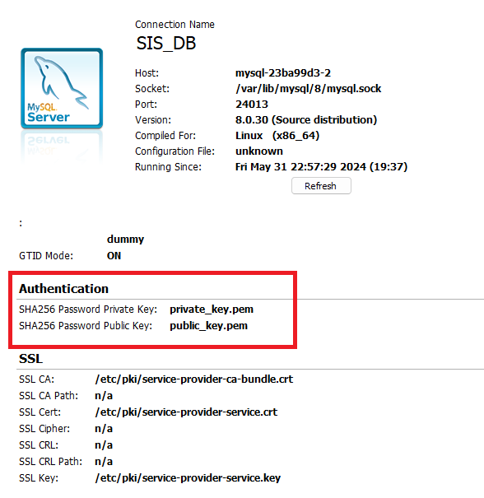
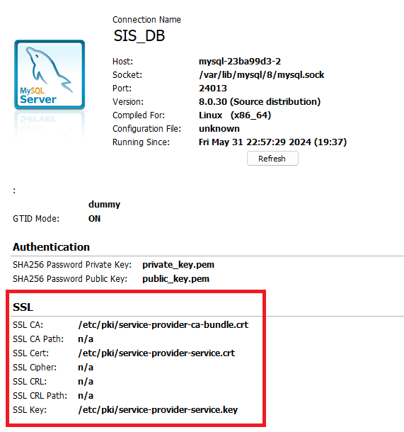
POSTAVKE BAZE PODATAKA

Slide 10

UPRAVLJANJE PRISTUPOM BAZI PODATAKA
Osigurava sigurnost informacijskih sustava
Definiranje uloga i privilegija
Integritet podataka i smanjenje rizika od zloupotrebe

Slide 11
DEFINIRANJE ULOGA I PRAVILA
Administrator (admin)
Puni pristup svim tablicama i privilegijama
Upravljanje korisnicima i pravima pristupa
Prodavač (seller)
Pristup podacima relevantnim za prodaju
Tablice: customers, orders, orderdetails, products, offices

Slide 12
DEFINIRANJE ULOGA I PRAVILA
ULOGA | OPIS | TABLICE
Administrator (admin) | Puni pristup svim tablicama i privilegijama Upravljanje korisnicima i pravima pristupa | Sve tablice
Prodavač (seller) | Pristup podacima relevantnim za prodaju | customers, orders, orderdetails, products, offices
Menadžer (manager) | Širi pristup, uključuje brisanje podataka | employees, customers, orders, orderdetails, products, offices
Korisnička podrška (support) | Pristup samo za čitanje | employees (osnovni podaci), customers, orders, orderdetails
Računovodstvo (accounting) | Pristup financijskim podacima | payments, orders, orderdetails, customers

Slide 13

IMPLEMENTACIJA PRISTUPA
Kreiranje uloga: admin, seller, manager, support, accounting

Slide 14
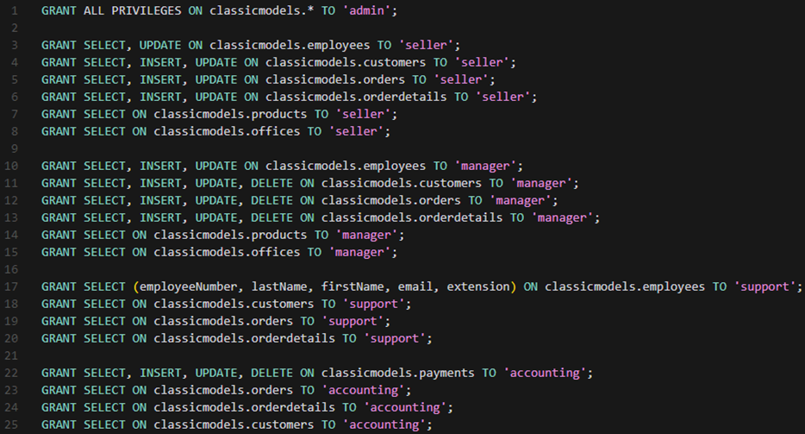
IMPLEMENTACIJA PRISTUPA
Dodavanje privilegija i tablica za pojedine uloge

Slide 15

IMPLEMENTACIJA PRISTUPA
Kreiranje korisnika

Slide 16
IMPLEMENTACIJA PRISTUPA
Kreiranje korisnika

Slide 17

IMPLEMENTACIJA PRISTUPA
Dodavanje uloga korisniku

Slide 18

HVALA NA PAŽNJI !

